Slide 1

Faculdade de Tecnologia Senac Pelotas
Engenharia de Software III
Padrões de Projeto
Docente: Angelo Luz
Nome: Rafael Camillo.
1

Slide 2

Introdução
Objetivos
Template Method
Vantagens e Desvantagens
Exemplos de Implementação
Considerações Finais

Slide 3

No decorrer desta apresentação será abordado o padrão de desenvolvimento Template Method, explicando seu funcionamento suas vantagens e desvantagens.

Slide 4

O Projeto tem como objetivo implementar um exemplo de utilização do padrão de projeto Template Method na linguagem de programação Java.

Slide 5



Slide 6
A ideia inicial de padrão de projeto surgiu em 1977 com Christopher Alexander na área de Arquitetura (prédios e cidades). Seus livros e suas ideias foram usados de inspiração para os desenvolvedores de software. Além da arquitetura e do desenvolvimento de software, outras áreas como a Química e as áreas da Engenharia também possuem catálogos de soluções para problemas recorrentes.

Slide 7
O Padrão de Projeto Template Method define os passos de um algoritmo e permite que a implementação de um ou mais desses passos seja fornecida por subclasses. Assim, o Template Method protege o algoritmo e fornece métodos abstratos para que as subclasses possam implementá-los.

Slide 8
Vantagens: Facilidade de alteração no algoritmo principal.
Desvantagens: Muitas operações nas subclasses.

Slide 9
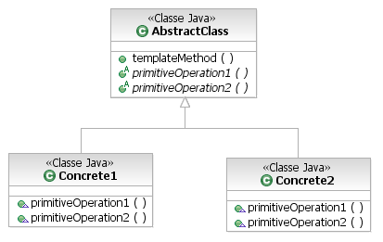

Slide 10
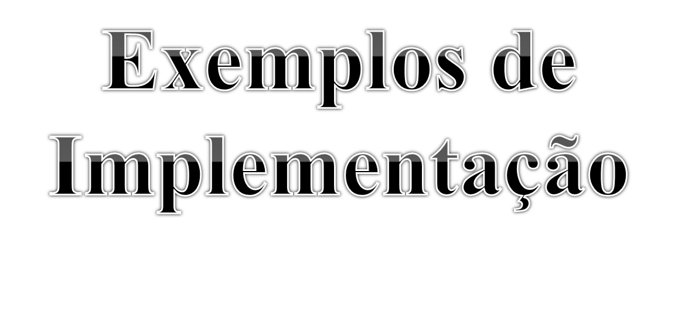

Slide 11
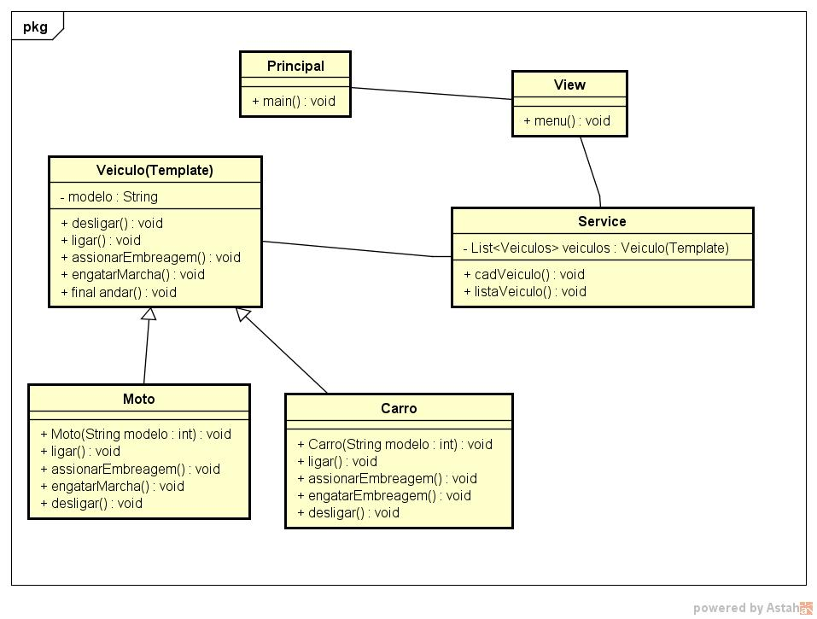

Slide 12


Slide 13
O Padrão Template Method nos permite reutilizar código sem perder o controle do nossos algoritmos. No Template Method são definidos passos de um algoritmo, permitindo que alguns desses passos sejam implementados por subclasses. Na classe abstrata temos métodos abstratos, concretos e finais. O Template Method é bastante utilizado inclusive na API Java, como pudemos constatar.

Slide 14

Padrão de Projeto Template Method em Java disponível em: <http://www.devmedia.com.br/padrao-de-projeto-template-method-em-java/26656>

Slide 15



